Slide 1
Kriteriji za procjenu rizika vibracija u cjevovodnim sustavima
Autori: Zdravko Ivančić, dipl.ing.stroj., NUMIKON d.o.o.
dr. Nikola Jaćimović, dipl.ing.stroj., Danieli & C. Officine Meccaniche S.p.A.

Slide 2
Uvod
Cjevovodni sustavi su u inženjerskoj praksi često, i nažalost u nekim slučajevima i neizbježno, podložni pojavi vibracija.
Iako primjenom modernih analitičkih i numeričkih proračuna rizik od pojave neželjenih vibracija može se umanjiti, nije moguće potpuno garantirati da se u toku rada neće pojaviti neželjene i opasne vibracije.
Iako poneki međunarodni standardi daju određene (ograničene) preporuke za projektiranje cjevovodnih sustava u cilju smanjenja rizika od pojave vibracija tokom rada, broj standarda koji se bave direktno procjenom rizika vibracija postojećih sustava je limitiran. Na primjer, vodeći svjetski standardi za proračun cjevovodnih sustava, kao što su ASME B31.1, ASME B31.3, EN 13480-3, itd., ne daju nikakve preporuke u vezi procjene rizika od vibracija.
Iako vibracije mogu biti rezultat različitih dinamičkih pojava, tema ovog rada nije procjena i eliminiranje uzroka (tzv. „root cause analysis“), već procjena rizika od vibracija na postojećim sustavima.
U tom pogledu, vibracije generalno mogu da podijeliti u dvije osnovne kategorije:
1. vibracije pri niskim frekvencijama (do 300 Hz) i
2. vibracije pri visokim frekvencijama (preko 300 Hz).

Slide 3
Sadržaj
Uzroci i karakteristike vibracija
Metode mjerenja vibracija
Kriteriji za procjenu rizika od vibracija
Vibracije pri niskim frekvencijama
Vibracije pri visokim frekvencijama
Sažetak kriterija za procjenu vibracija
Zaključak

Slide 4
Osnovni uzroci i karakteristike vibracija u cjevovodnim sustavima
Vrsta vibracija | Mogući uzroci | Osnovne karakteristike
Mehaničke vibracije | Dinamičko pomicanje priključaka opreme (uglavnom klipnih i rotacionih strojeva) | - Harmonijske vibracije sa visokim dinamičkim faktorom opterećenja koje rezultiraju u izraženom pomicanju linija - Obično rezultiraju vibracijama pri niskim frekvencijama - Mogu dovesti do pucanja glavne linije
Vibracije izazvane strujanjem fluida | - Odvajanje vrtloga iza priključka za mjerenje temperature - Strujanje kroz ventile i druge fitinge - Strujanje pored zatvorene grane cjevovoda | - Mogu rezultirati vibracijama pri niskim i/ili visokim frekvencijama praćenih bukom visokog intenziteta - Kritične frekvencije mogu se procijeniti pomoću Struhalovog (Strouhal) broja - Mogu dovesti do pucanja malih priključaka kao i preopterećenja na osloncima/opremi

Slide 5
Osnovni uzroci i karakteristike vibracija u cjevovodnim sustavima
Vrsta vibracija | Mogući uzroci | Osnovne karakteristike
Pulsacije | Pulsacije prilikom rada klipnih strojeva (npr. klipne pumpe ili kompresori) | - Rezultiraju vibracijama pri niskim frekvencijama i visokim amplitudama - Pokrivene su međunarodnim standardima (npr. [4] i [5]) - Akustična i/ili mehanička rezonancija može izazvati pucanje glavne linije
 | Pulsacije prilikom rada rotacionih strojeva (npr. centrifugalne pumpe ili kompresori) | - Rezultiraju vibracijama pri visokim frekvencijama i niskim amplitudama - Obično rezultiraju u kompleksnim modovima vibracija koje mogu biti praćene bukom visokog intenziteta - Akustična i/ili mehanička rezonancija može uzrokovati pucanje glavne linije ili pucanja malih priključaka kao i preopterećenja na osloncima/opremi

Slide 6
Osnovni uzroci i karakteristike vibracija u cjevovodnim sustavima
Vrsta vibracija | Mogući uzroci | Osnovne karakteristike
Prijelazne pojave | Hidraulički udar, hidraulički udar izazvan naglom kondenzacijom, slug flow | - Udarna opterećenja uslijed prelaznih pojava u strujnom sustavu (zatvaranje-otvaranje ventila, pokretanje pumpe, zastoj pumpe, itd.) - Udarna opterećenja imaju teoretski faktor dinamičkog opterećenja 2 koji se treba uzeti u obzir prilikom pseudo-statičke analize - Mogu dovesti do pucanja malih priključaka kao i preopterećenja na osloncima/opremi
Višefazno strujanje fluida | Kavitacija, isparavanje, kondenzacija | - Obično rezultiraju vibracijama pri srednje-visokim frekvencijama širokog spektra - Obično rezultiraju u kompleksnim modovima vibracija koji mogu dovesti do zamora materijala

Slide 7
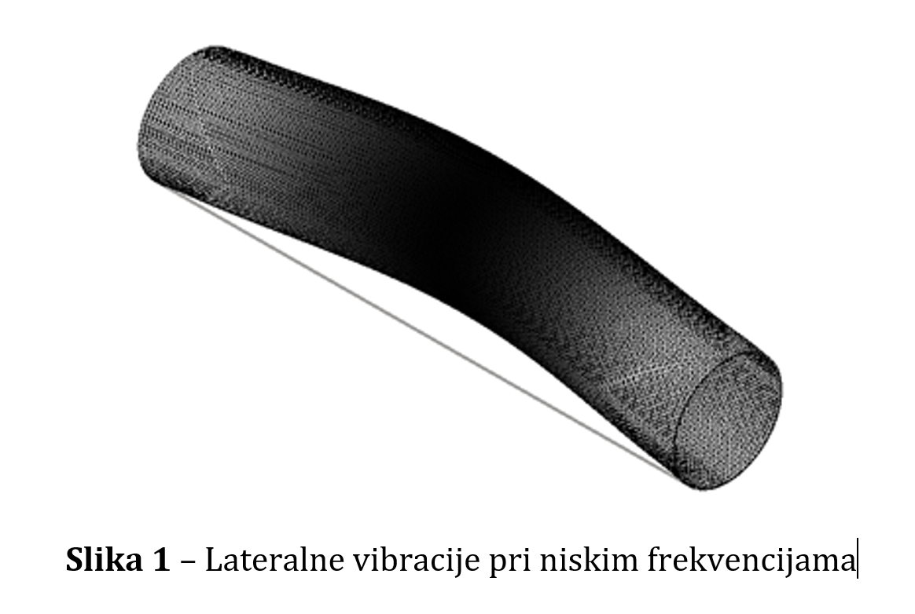
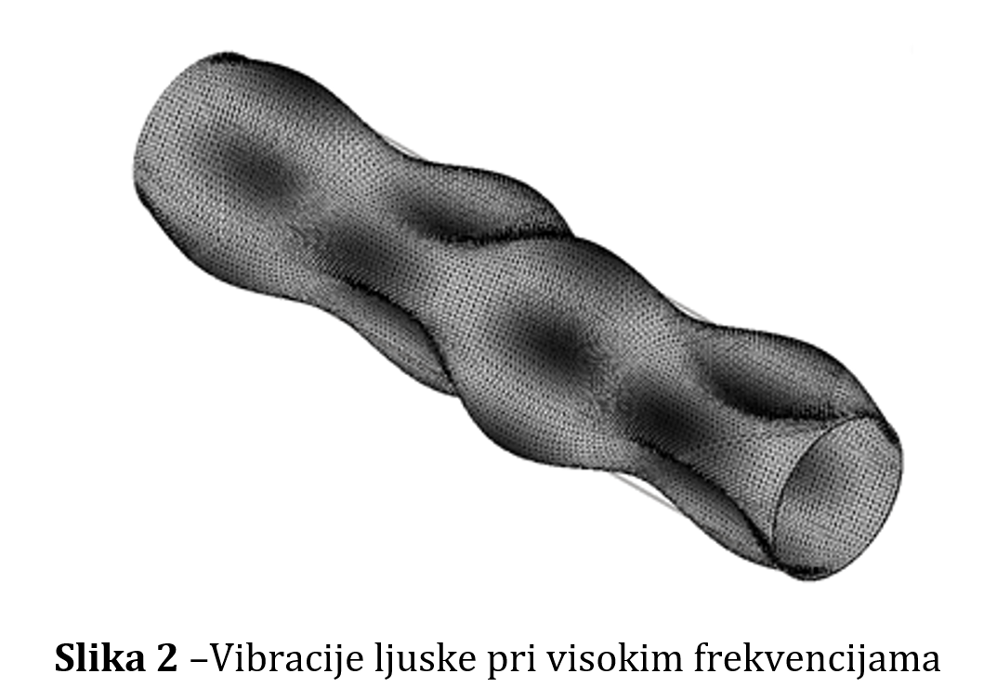
Vrsta vibracija
U cilju procjene rizika potrebno je prvo procijeniti prirodu vibracija (visoke ili niske frekvencije), a zatim i primijeniti adekvatne kriterije za procjenu. U praktičnom smislu, vibracije pri niskim frekvencijama su one vibracije koje imaju frekvenciju do 300Hz [6]. Ovi modovi vibracija obično rezultiraju u lateralnim modovima vibracija (slika 1), dok vibracije pri visokim frekvencijama rezultiraju u vibracijama ljuske (slika 2). Naravno, različite prirode vibracija trebaju imati različite kriterije za procjenu rizika, kao što će biti prikazano u daljem tekstu.

Slide 8
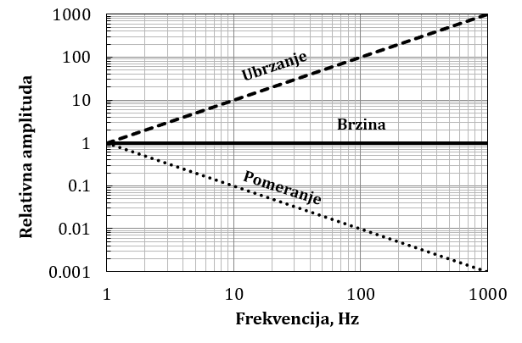
Metode mjerenja vibracija
Svakako najprimjenljivija metoda za procjenu dinamičkih naprezanja predstavlja direktno mjerenje dinamičkih deformacija.
Primjenom Hookovog zakona, izmjerene vrijednosti dinamičkih deformacija mogu se dovesti u direktnu linearnu vezu sa dinamičkim naprezanjima (obzirom da problemi sa vibracijama gotovo nikada ne izazivaju plastične deformacije).
Mjerenje dinamičkih deformacija van laboratorijskih uvjeta je teško praktično primijeniti. Zbog toga se u inženjerskoj praksi često koriste aproksimativne metode koje mogu dovesti u korelaciju sa dinamičkim naprezanjima primjenom eksperimentalnih parametara.
Metode za mjerenje intenziteta vibracija podrazumijevaju:
mjerenje ubrzanja (koje potom mogu da se prevedu u brzinu ili pomak) ili
mjerenje razine zvučnog tlaka (SPL - sound pressure level).
Kao što je već navedeno, podaci dobiveni mjerenjem dinamičkog ubrzanja mogu se relativno lako prevesti u brzinu vibracija ili dinamičke pomake. U inženjerskoj praksi se najviše koristi brzina vibracija s obzirom da je njena amplituda nezavisna o frekvenciji.

Slide 9
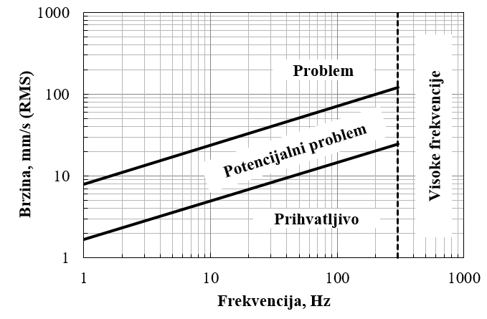
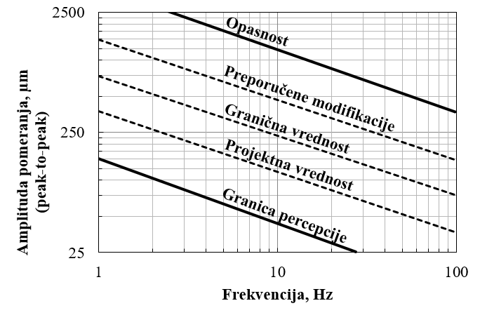
Kriterij procjene - Vibracije pri niskim frekvencijama
U slučaju vibracija pri niskim frekvencijama (do 300Hz) postoji više primjenljivih kriterija za procjenu vibracija.

Slide 10
Kriterij procjene - Vibracije pri visokim frekvencijama
Jedan od kriterija, zasnovan na višegodišnjem ispitivanju vibracija pri visokim frekvencijama, navodi da granica prihvatljivosti za maksimalnu brzinu vibracija pri visokim frekvencijama iznosi 150 mm/s (peak).
Budući da su vibracije pri visokim frekvencijama često praćene bukom, još jedan kriterij koji se koristi u inženjerskoj praksi je mjerenje razine zvučnog tlaka (SPL). SPL od oko 130dB odgovara otprilike 100 µstrain (10⁻⁶ mm/mm) i svrstava se kao prihvatljiv. Sa druge strane SPL od 136dB odgovara otprilike 200 µstrain i predstavlja neprihvatljiv nivo vibracija.

Slide 11
Sažetak kriterija za procjenu vibracija
Prilikom projektiranja industrijskih cjevovodnih sustava, potrebno je pratiti sljedeće generalne preporuke u cilju smanjenja rizika od pojave vibracija:
izbjegavati prirodne frekvencije ispod 5Hz
izbjegavati prirodne frekvencije u opsegu ±20% od bilo koje potencijalne pobuđujuće frekvencije (npr. radna brzina/frekvencija pumpe)
uraditi detaljnu dinamičku analizu gdje god je moguća relativno precizna procjena dinamičkih opterećenja u projektnoj fazi sustava
posebno za cjevovode vezane na klipne strojeve pratiti preporuke iz primjenljivih standarda

Slide 12
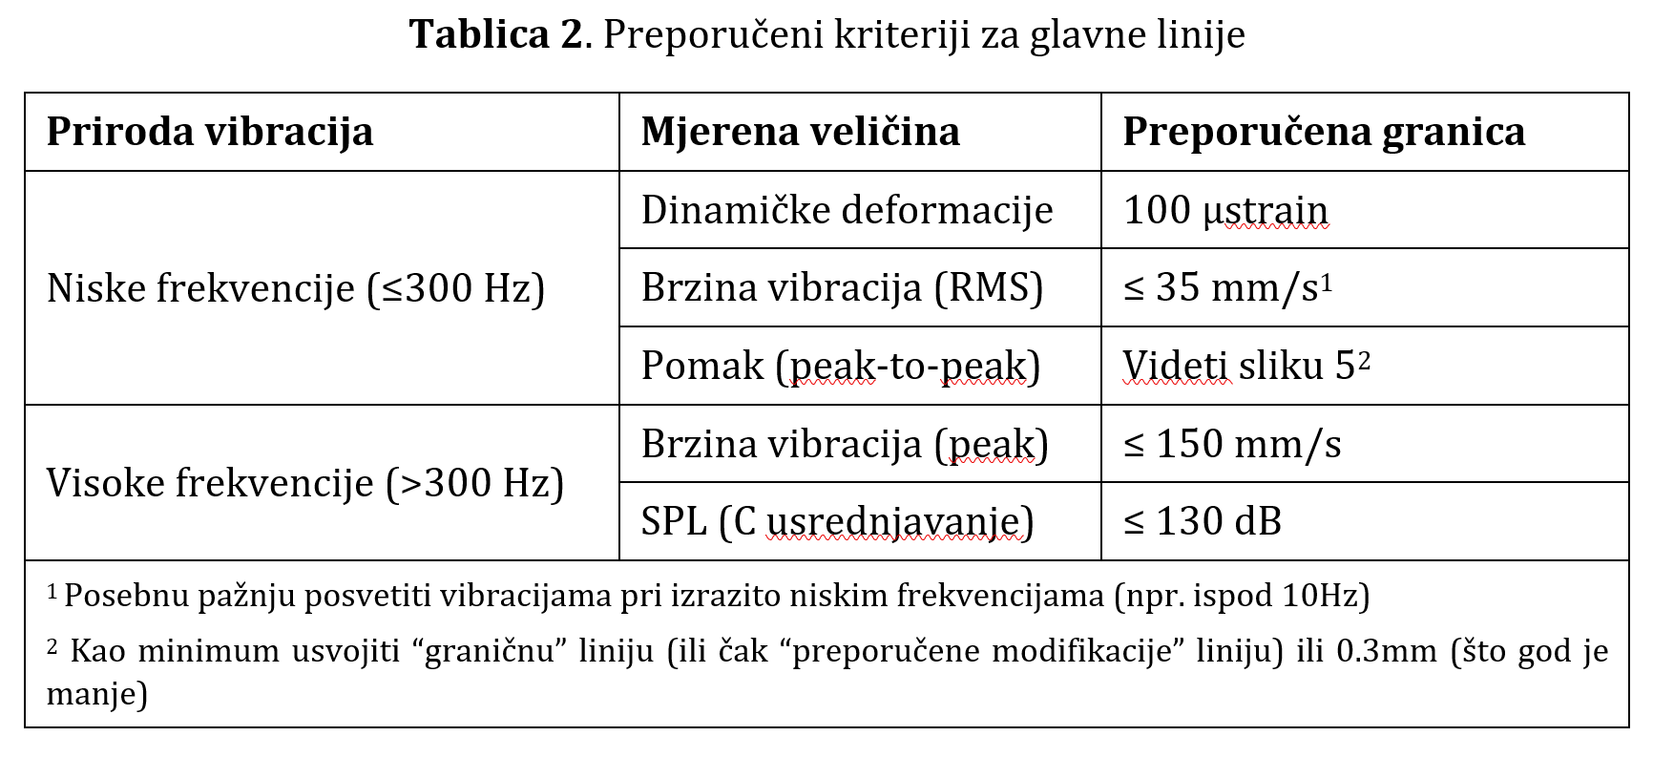
Sažetak kriterija za procjenu vibracija

Slide 13
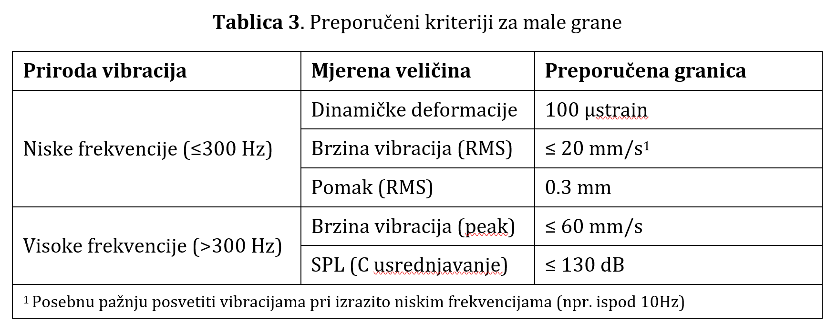
Sažetak kriterija za procjenu vibracija

Slide 14
Zaključak
Vibracije cjevovodnih sustava su često neizbježna pojava. Pa ipak, nepostojanje direktno primjenljivih kriterija za brzu i efikasnu procjenu rizika od vibracija u inženjerskoj praksi često dovodi do zabune i primjene kriterija koji su previše konzervativni (npr. kriteriji primjenjivi na strojevima). Kao rezultat, prilikom prve pojave vibracija često među manje iskusnim radnicima nastaje nepotrebna konfuzija, nesigurnost i panika koje mogu dovesti do skupocjenih grešaka i zaustavljanja rada sustava.
Primjena navedenih kriterija, kao i drugih preporuka iz ovog rada ne znače da vibracije cjevovodnih sustava treba u bilo kom obliku zanemariti, bez obzira koliko nebitno mogu da djeluju. Također, rad nema za cilj da u bilo kom obliku naznači da treba zanemariti ni sekundarne efekte vibracija kao što je trenje na osloncima koje također može dovesti do bitnih problema i zastoja u radu. Kriterije navedene u radu treba primijeniti zajedno sa dobrom inženjerskom procjenom u cilju sveobuhvatne procjene rizika od vibracija.

